Slide 1



Новый год шагает
по планете

Slide 2



Что за праздник – новый год?
Новый год - волшебный праздник, отмечаемый во всём мире. Все мы знаем и чтим традиции празднования Нового года в нашей стране, но в других странах мира есть свои традиции, многие из которых весьма необычные и интересные.

Slide 3

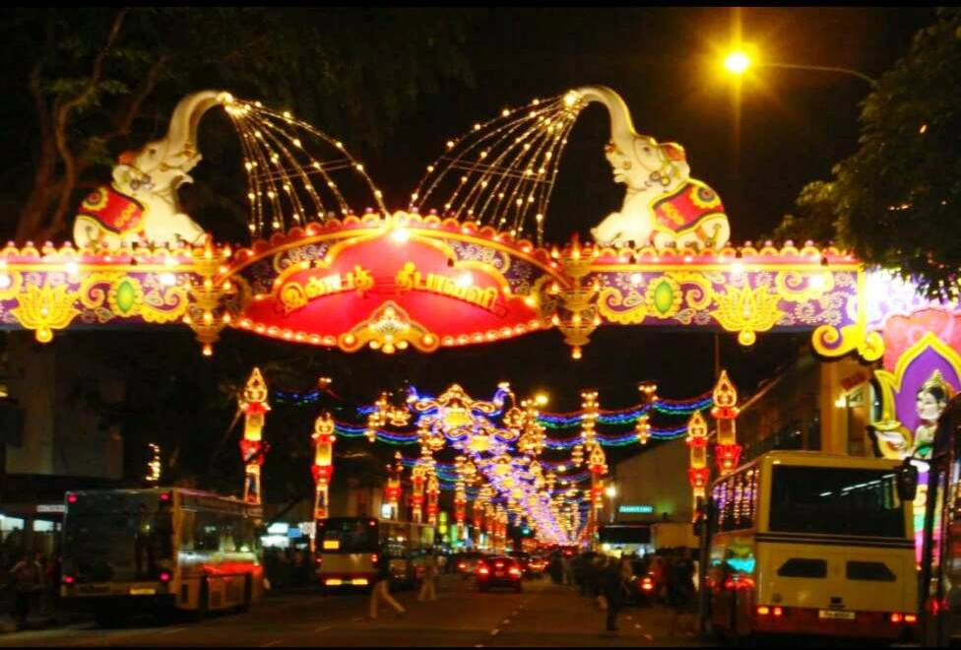
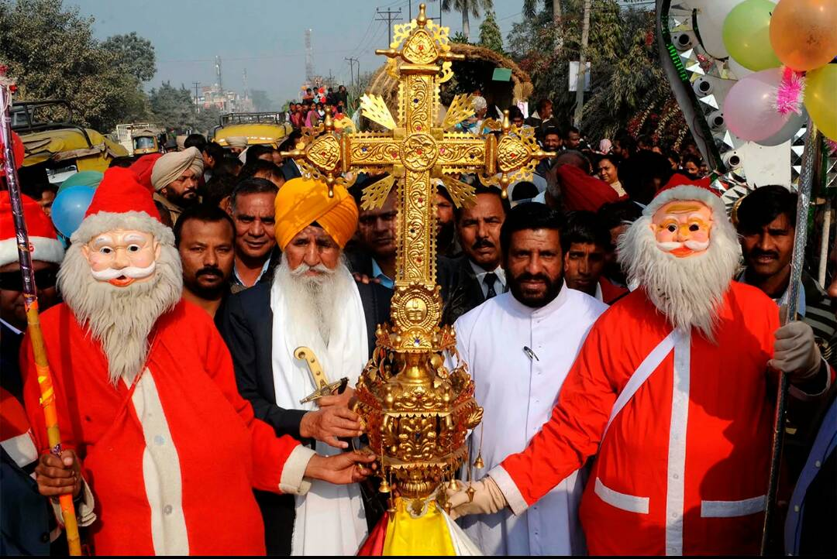
Индия
В разных частях Индии Новый год отмечают в разное время года. В начале лета - праздник Лори.
А когда наступает осень, празднуют Дивали - праздник огней.

Slide 4
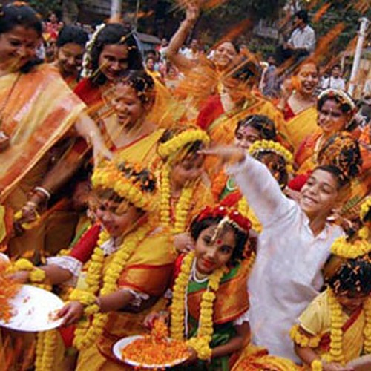
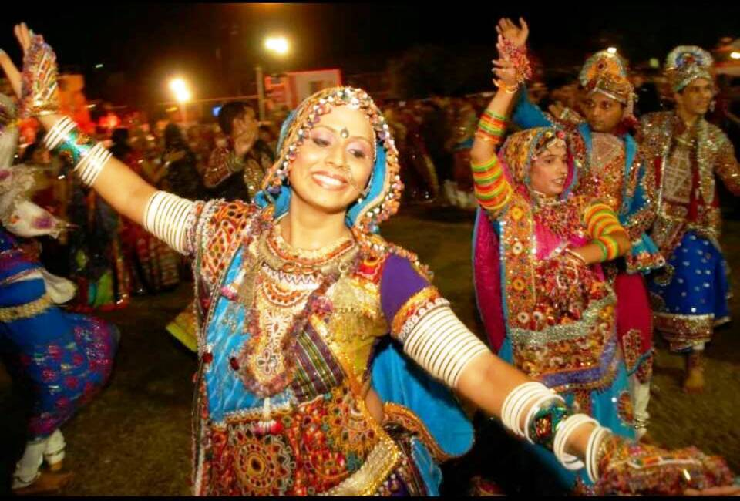
Индия
Очень красивые обряды встречи Нового года в Индии. Жители северной Индии украшают себя белыми, розовыми, красными и фиолетовыми цветами. В центральной Индии украшают здания разноцветными, преимущественно оранжевыми флагами. В западной Индии на крышах домов зажигают маленькие огоньки.

Slide 5
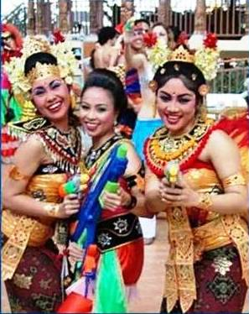
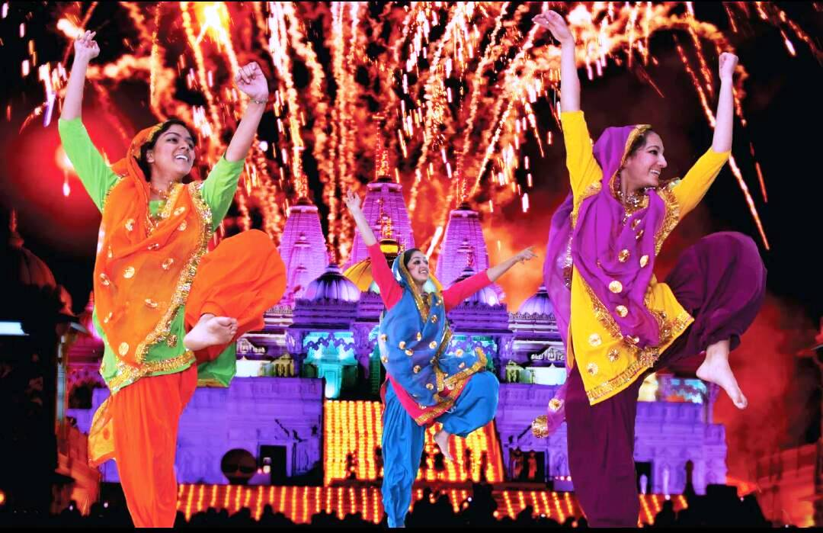
Индия
У индусов существует свое правило дарения подарков. Например, подарки для детей кладутся на специальный поднос.
Утром детям закрывают глаза и подводят к этому подносу

Slide 6

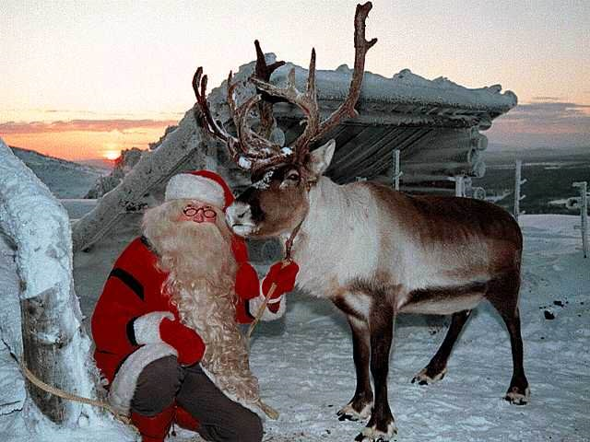
Финляндия
В заснеженной Финляндии основным зимним праздником считается Рождество, которое отмечают 25 декабря. В рождественскую ночь, преодолев долгую дорогу из Лапландии, в дома приходит Дед Мороз, или, как его называют сами финляндцы, Йоулупукки

Slide 7
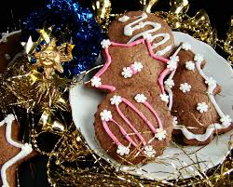
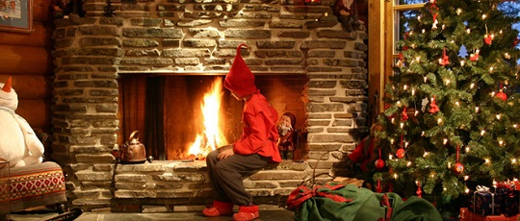
Финляндия
По финской традиции, к непослушным детям этот зимний старик приносит розги, а послушным - подарки

Slide 8
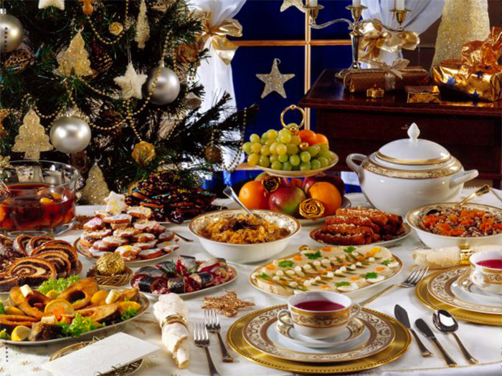
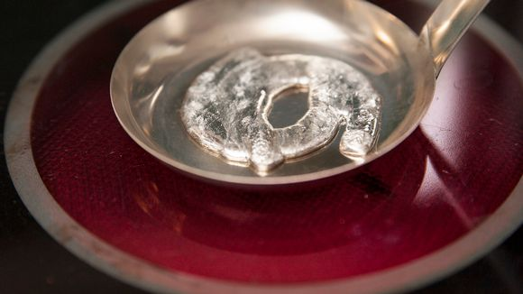
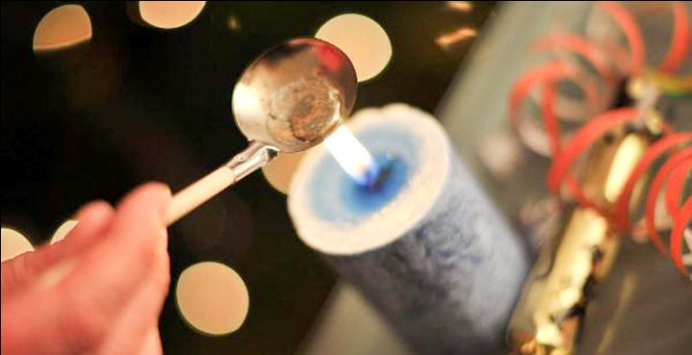
Финляндия
Новый год - своего рода повторение Рождества. Вновь вся семья собирается у ломящегося от разнообразных яств стола.
В новогоднюю ночь финны пытаются узнать свое будущее и гадают, расплавляя воск и вливая его затем в холодную воду

Slide 9

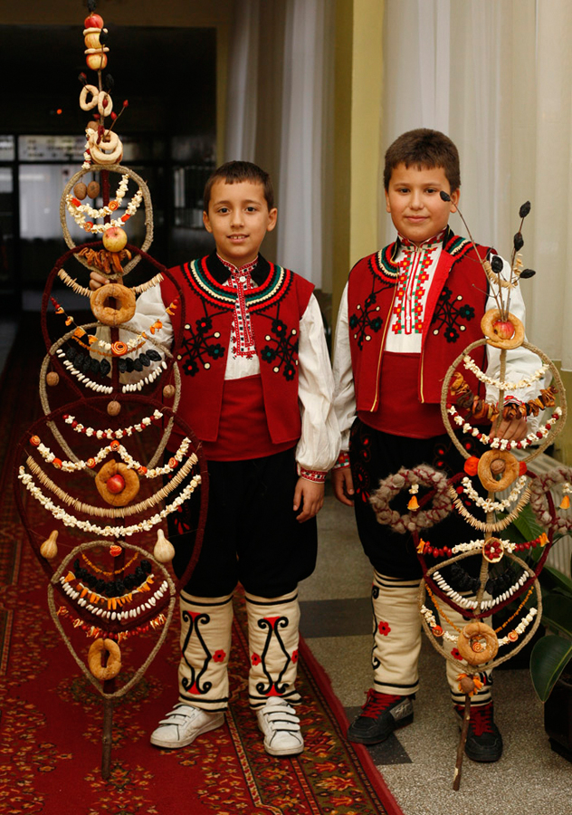
Болгария
В Болгарии традиционно встречают Новый год дома. Перед началом праздника самый молодой в доме стоит возле елки и распевает гостям колядки. Благодарные родственники и гости дарят ему подарки

Slide 10
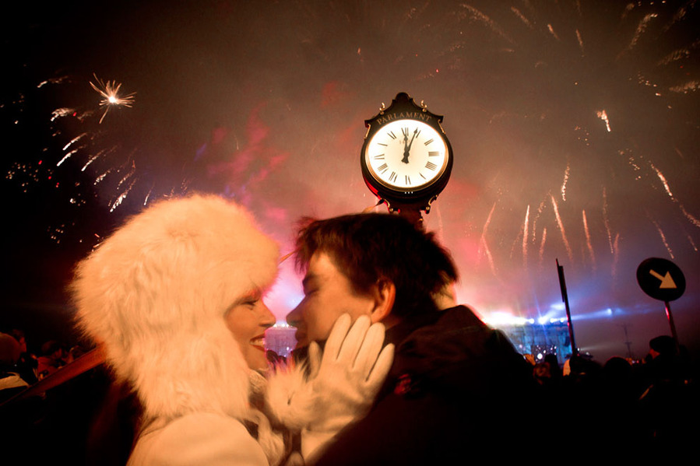
Болгария
С последним ударом часов уходящего года во всех домах на 3 минуты гаснут огни: это минуты новогодних поцелуев, которые заменяют тосты и тайну которых сохраняет темнота.

Slide 11
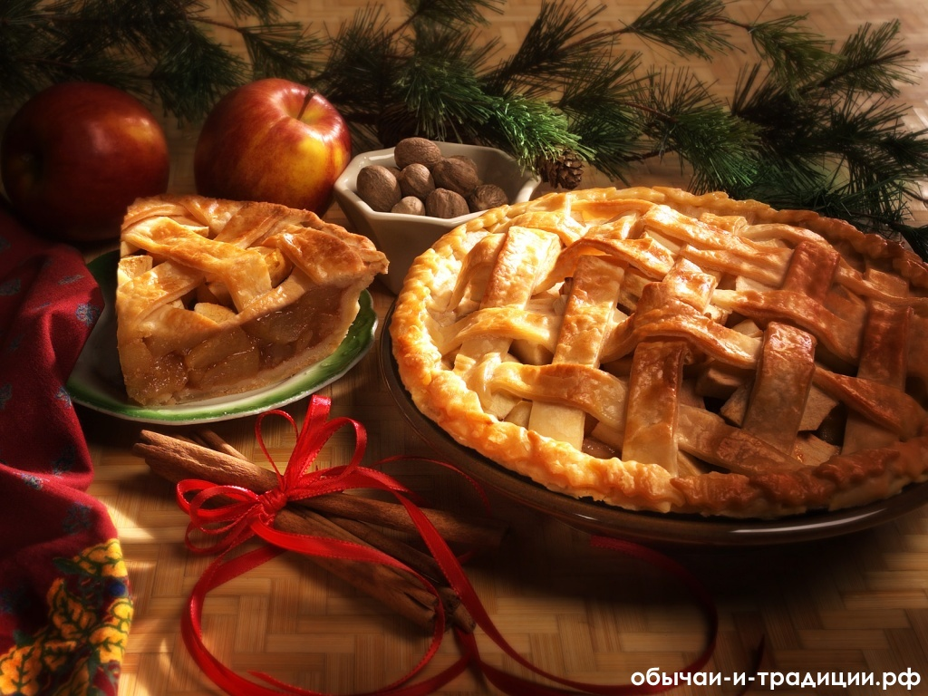
Болгария
Далее хозяйка начинает разрезать пирог с запеченными в нем сюрпризами. Если досталась монетка – жди богатства, веточка розы – любовь.
Болгары радуются, если за столом кто-то чихнет. Говорят, это приносит удачу

Slide 12

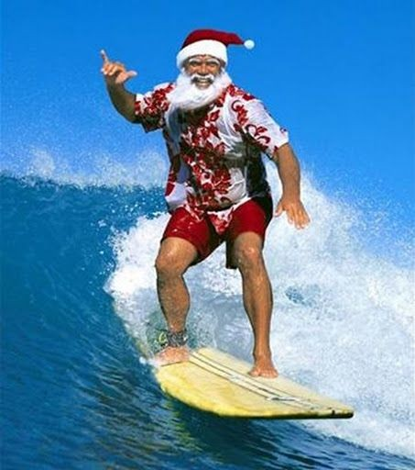
Австралия
Экзотично новогодние торжества проходят в Австралии. По причине отсутствия снега, елок, оленей и прочих привычных атрибутов праздника Дед Мороз появляется в плавательном костюме, на специальном ярко украшенном серфе на пляжах Сиднея. Но, соблюдая традиции Старого Света, в его одежде обязательно присутствуют белая борода и красная шапочка с помпончиком на конце.

Slide 13
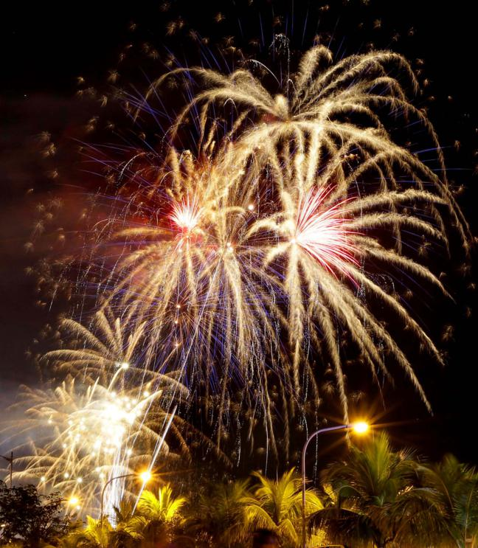
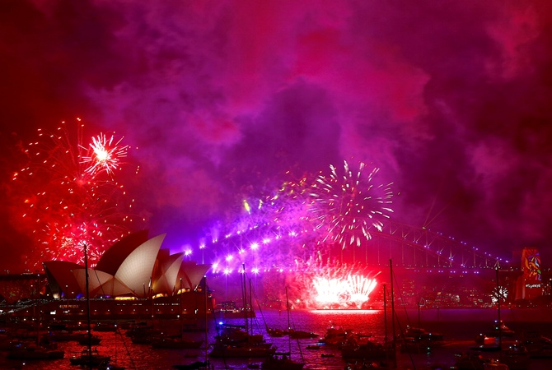
Австралия
В настоящее время многие столицы мира или даже отдельные страны
тратят многие миллионы
долларов, чтобы устроить
масштабное пиротехническое шоу на новый год.
Одним из наиболее известных,
красивых и масштабных
шоу является новогоднее шоу в столице Австралии - Сиднее

Slide 14
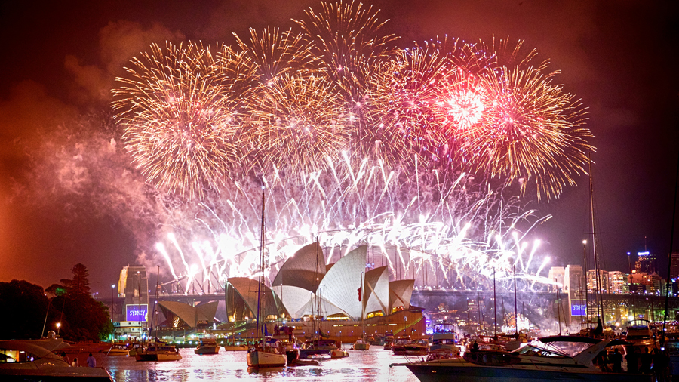
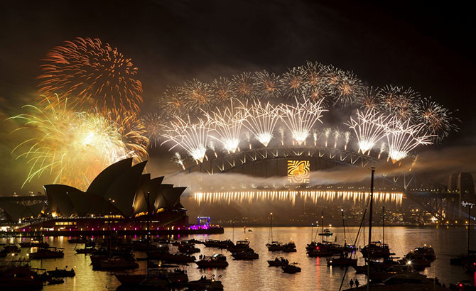
Австралия

Slide 15

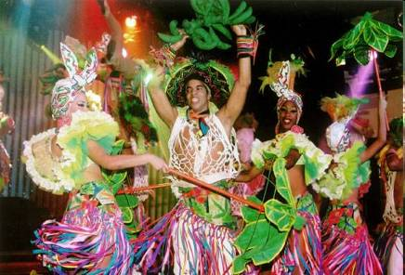
Куба
Детский новогодний праздник на Кубе называется День Королей. Королей-волшебников, приносящих подарки детям, зовут Бальтасар, Гаспар и Мельчор.
Накануне дети пишут им письма, в которых рассказывают о своих заветных желаниях

Slide 16
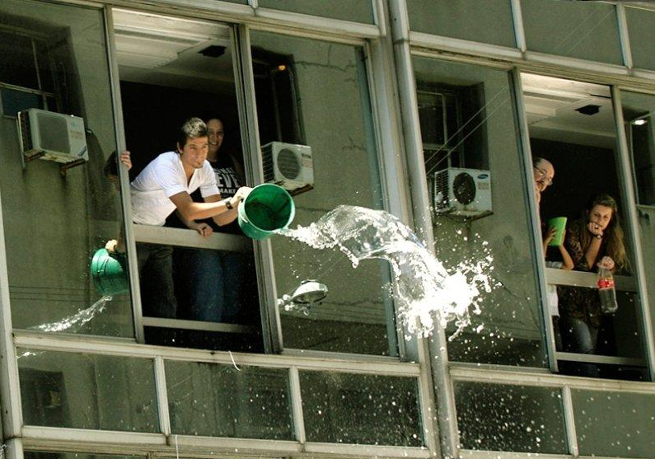
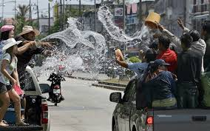
Куба
Кубинцы в канун Нового года заполняют водой всю посуду, которая есть в доме, а в полночь начинают выливать ее из окон. Таким образом все жители острова Свободы желают Новому году светлого и чистого, как вода, пути.

Slide 17
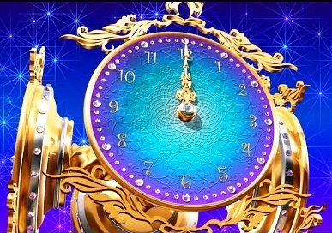
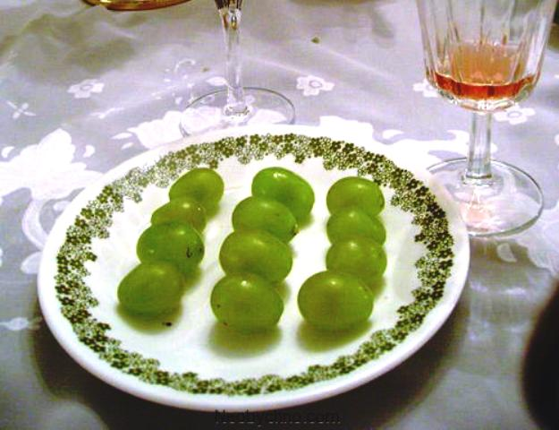
Куба
Часы в Новый Год на
Кубе бьют только 11 раз.
Поскольку 12-й удар приходится как раз на
Новый Год, часам дают отдохнуть и спокойно
встретить праздник вместе со всеми.
А пока часы бьют 12 ударов, необходимо скушать 12 виноградинок, и тогда добро, согласие, процветание и мир будут сопровождать тебя все двенадцать месяцев

Slide 18

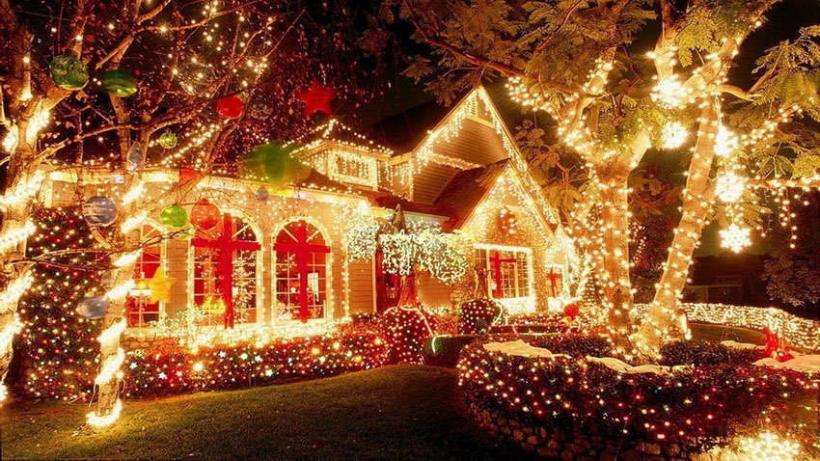
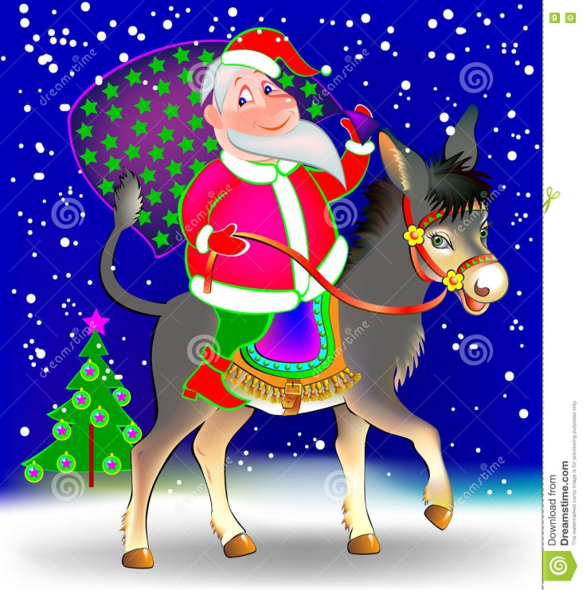
Германия
Для встречи Нового года в Германии дома украшают разноцветными гирляндами, венками из хвои и фигурками Санта-Клауса.
В Германии Санта Клаус появляется на ослике.
Перед сном дети ставят на стол тарелку для подарков, которые им принесет Санта Клаус, а в башмаки кладут сено - угощение для его ослика.

Slide 19
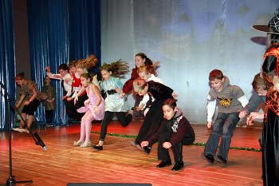

Германия
На Новый год в Германии существует смешная традиция: как только часы начинают отбивать двенадцать раз, люди любого возраста залезают на стулья, столы, кресла и с последним ударом все вместе, с радостными воплями, «впрыгивают» в Новый год.

Slide 20

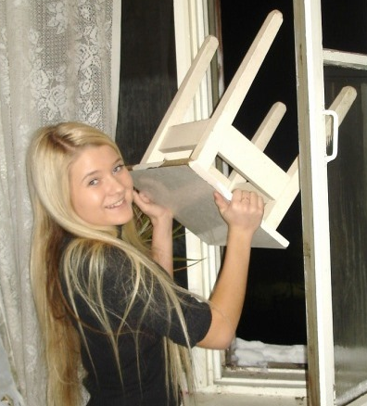
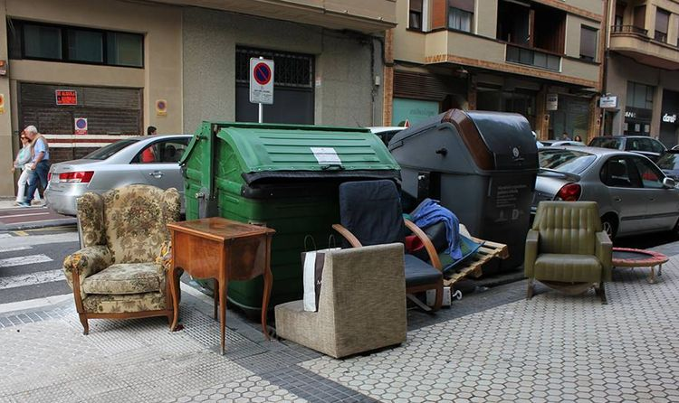
Италия
В Италии в новогоднюю ночь никто не удивляется, если кто-то избавляется от ненужных вещей. Прямо из окна летят старые цветочные горшки, ненужная мебель, одежда и безделушки. Итальянцы верят в то, что чем больше вещей останется на улице, тем больше удачи и денег подарит щедрый Новый год. А освободившееся место непременно займут новые вещи

Slide 21
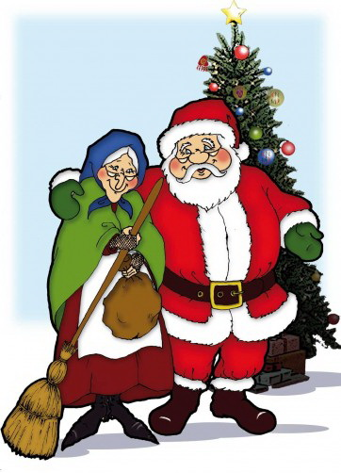

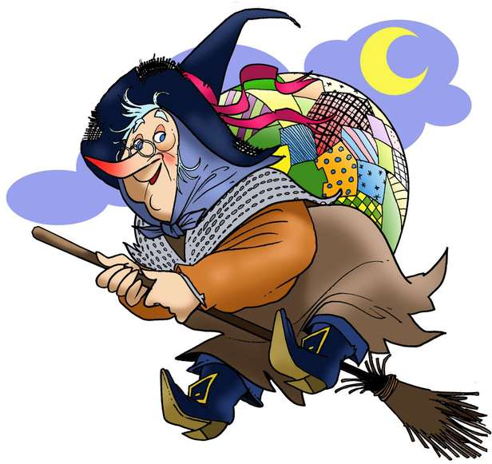
Италия
Итальянский Дед Мороз – Баббо Натале. А новогодние сюрпризы итальянские ребятишки с нетерпением ждут от доброй Феи Бефаны. Она прилетает ночью на волшебной метле и наполняет подарками детские чулки, специально подвешенные к камину. А тому, кто плохо учился или шалил, Бефана оставляет щепотку золы или уголек

Slide 22

Вопросы :

Slide 23

Благодарим за участие
Счастливого нового года!
До нового года осталось 19 дней

